Slide 1
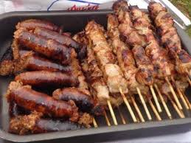
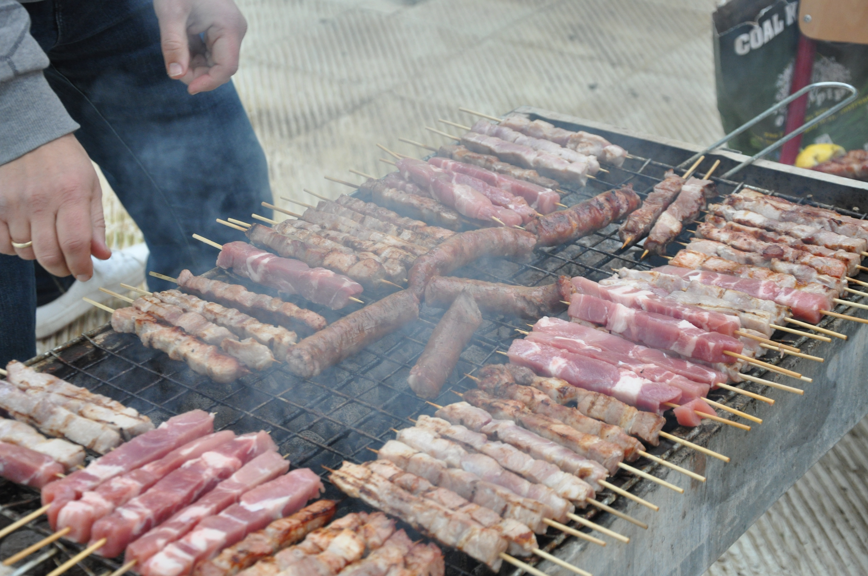
Τσικνοπέμπτη
Δημόσιο Νηπιαγωγείο Ριζοκαρπάσου
Σχ. Χρ. 2020-2021
Ευαγόρου Νίκη

Slide 2
Τί είναι η Τσικνοπέμπτη;
Η Τσικνοπέμπτη είναι η πιο ξεχωριστή ημέρα της δεύτερης εβδομάδας του Τριωδίου (που είναι γνωστή και ως «Κρεατινή»), κατά την οποία, σύμφωνα με το έθιμο, στα σπίτια ψήνουν κρέας στη σχάρα, γεμίζοντας τον αέρα με τη μυρωδιά της «τσίκνας».
Η Τσικνοπέμπτη αποτελεί, ουσιαστικά, την αρχή των εκδηλώσεων για τις Απόκριες, αφού την επόμενη εβδομάδα ακολουθούν το Καρναβάλι και η Καθαρά Δευτέρα.

Slide 3
Δραστηριότητα για από το σπίτι
1. Να πάρετε συνέντευξη από τους παππούδες και τις γιαγιάδες σας πως περνούσαν την Τσικνοπέμπτη όταν εκείνοι ήταν παιδιά. (Μπορείτε να ηχογραφήσετε την συνέντευξη σας)
2. Στη συνέχεια θέλουμε να μας πείτε εσείς πως περάσατε την Τσικνοπέμπτη φέτος, με τα μέτρα του κορονοϊού. Πώς αισθανθήκατε ήταν διαφορετικά από τις προηγούμενες χρονιές ή ήταν το ίδιο;
Παρακαλώ όπως μας τα στείλετε σε ηχογραφημένη μορφή και όχι βίντεο.
Ευχαριστώ , καλή διασκέδαση!!!!

